Slide 1
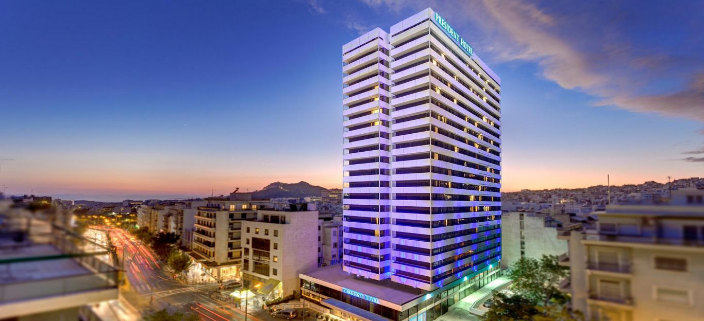
Food and Beverage Management
@ President Hotel Athens

Slide 2
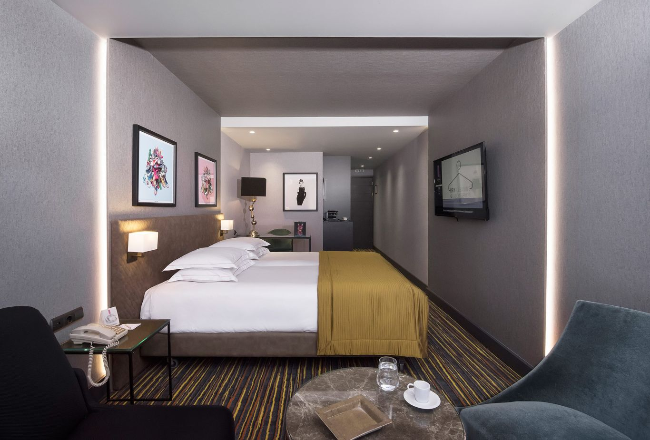
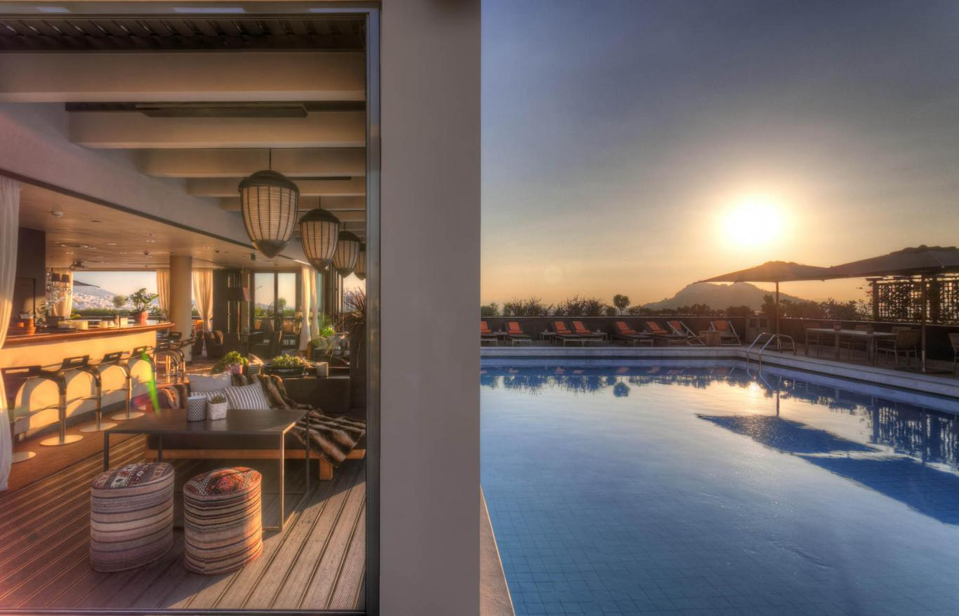
PRESIDENT HOTEL - The F&B Department
516 δωμάτια, 1495 κλίνες
3 εστιατόρια
2 bars
7 αίθουσες banquet
Room Service
Mini bars
72 pax προσωπικό σε κουζίνα και service

Slide 3
F&B ROLE ατ president hotel
Οργανόγραμμα F&B Dept.
F&B Manager
Maitre
Chef
Sous Maitre
Sous Chefs
Captains
Waiters A'
Bartenders
Cooks A'
Cooks B'
Cooks C'
Kitchen porters
Assistant F&B Manager
Waiters B’
F&B Dept. hierarchy chart

Slide 4
F&B MANAGER MAIN DUTIES
Κατάρτιση ετήσιου προϋπολογισμού του τμήματος
Επιλογή, εκπαίδευση και αξιολόγηση προσωπικού
Σχεδίαση, κοστολόγηση και τιμολόγηση μενού
Έλεγχος της καθημερινής ομαλής λειτουργίας του τμήματος
Αντιμετώπιση κρίσεων
Έλεγχος της συμμόρφωσης με τους Κανόνες Υγιεινής και Ασφάλειας Τροφίμων και Ποτών
Έλεγχος και εξασφάλιση της τήρησης των διαδικασιών που ορίζονται από το HACCP (Hazard Analysis and Critical Control Points)
Έλεγχος των εσόδων και ανάλυση αποτελεσμάτων (τι πωλήθηκε, πόσο και σε ποιους)
Έλεγχος των αποθεμάτων (αξιοποίηση αλλοιώσιμων, τήρηση FIFO/FEFO κτλ.), των απογραφών (crosscheck καταγεγραμμένων και πραγματικών) και των παραγγελιών (βάσει forecast, banquet, nationalities etc.)
Main F&B Duties

Slide 5
F&B ROLE at president hotel
Σωστή και έγκαιρη μετάδοση της πληροφορίας
“Ψυχολογική υποστήριξη" προσωπικού
Πρόβλεψη λάθους / ασυνέπειας / αβλεψίας
Εξασφάλιση μείωσης των εντάσεων μεταξύ των μελών του προσωπικού
Mystery guest missions
Secondary but crucial F&B duties

Slide 6
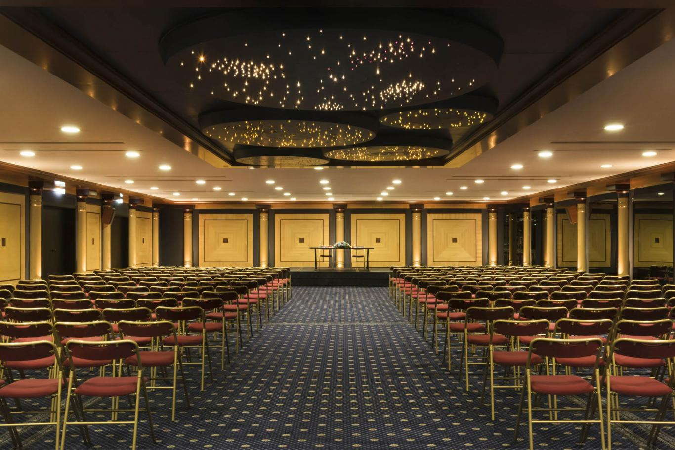
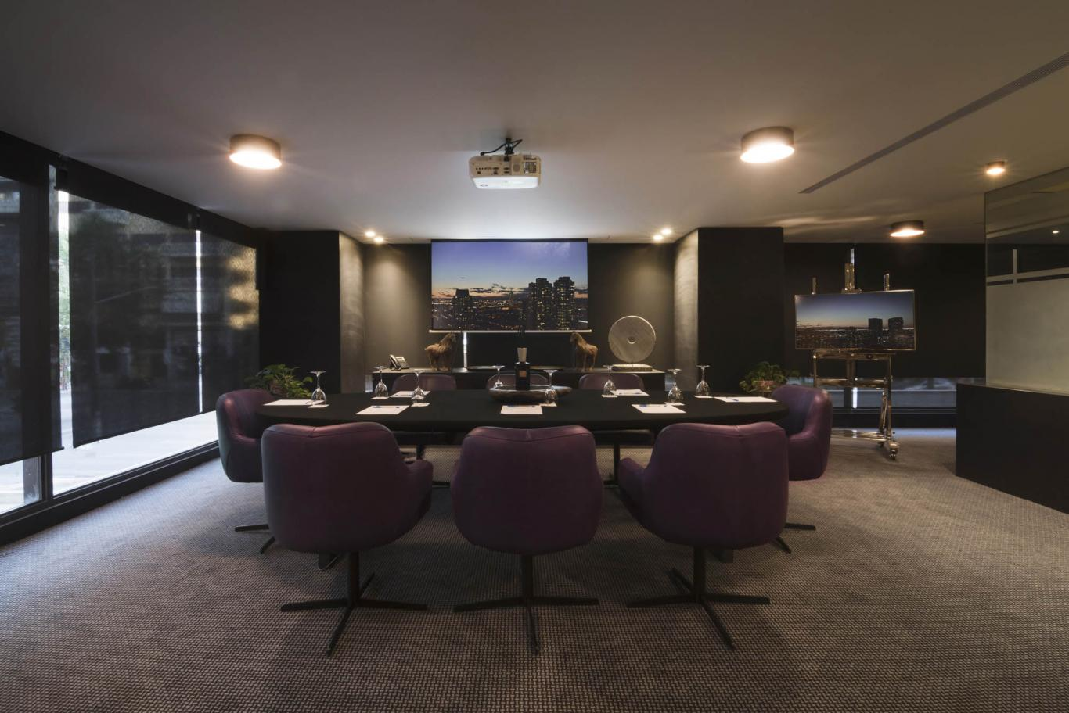
F&B ROLE at president hotel
Sales Department
Δημιουργία banquet menus (σύνθεση, κοστολόγηση, τιμολόγηση)
Custom made τιμολογήσεις και menus
Διατροφικές ιδιαιτερότητες και περιορισμοί (group & events guests)
Συνεργασία για το set up των αιθουσών στα banquet
Cooperation with other departments
Cooperation with other departments

Slide 7
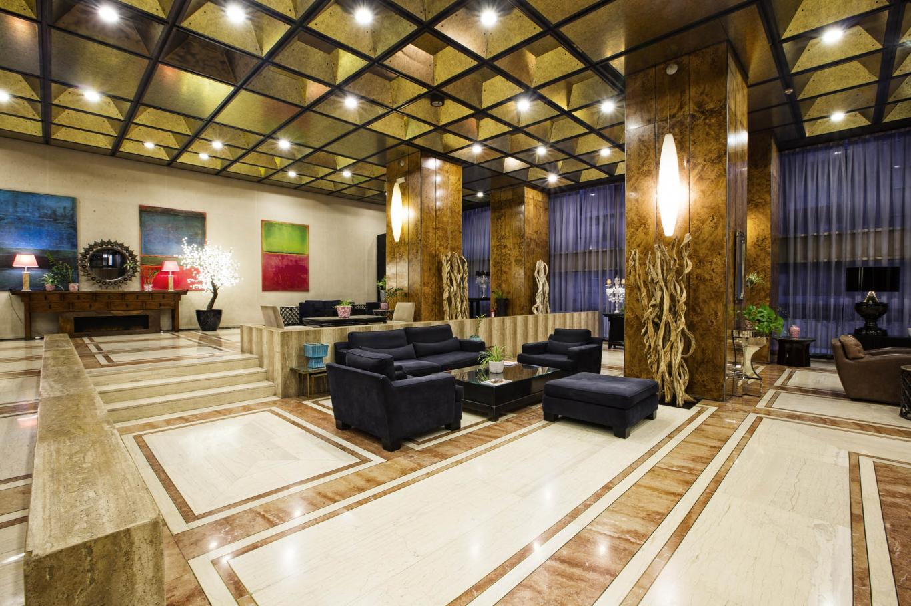
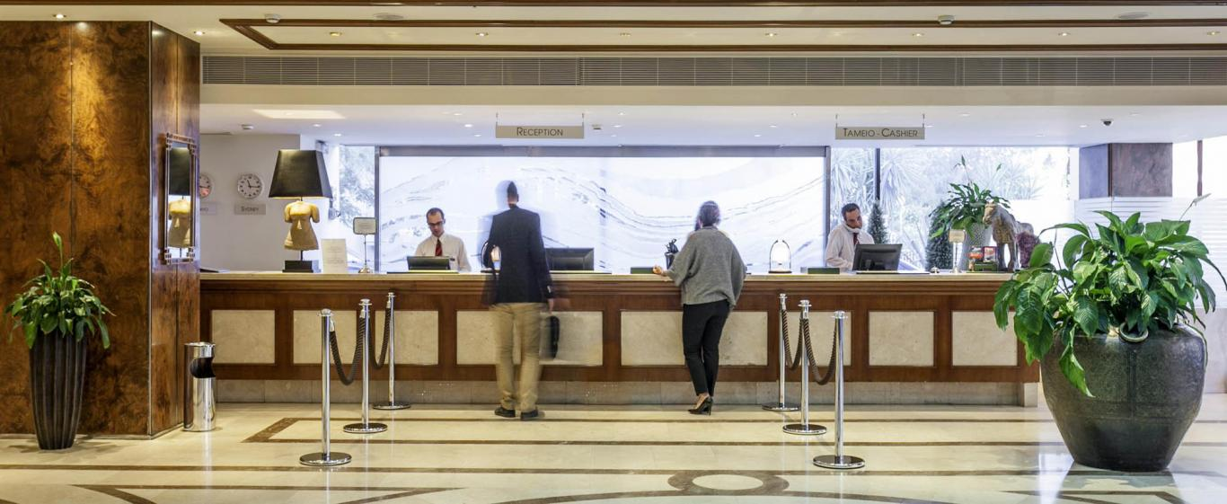
F&B ROLE at president hotel
Front Office
Ενημέρωση του meal plan daily με όλες τις βασικές πληροφορίες για το f&b (pax,bb/ro/hb etc.)
Ενημέρωση σχετικά με τις διατροφικές (και όχι μόνο) ιδιαιτερότητες των φιλοξενούμενων
Ενημέρωση για τυχόν αλλαγές δωματίων
Cooperation with other departments
Cooperation with other departments

Slide 8
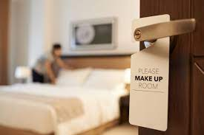
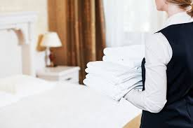
F&B ROLE at president hotel
Housekeeping
Ενημέρωση μετά το πέρας των γευμάτων και των banquet προκειμένου να καθαριστεί ο χώρος
Συνεργασία για την παράδοση/παραλαβή του ιματισμού σε/από τον εξωτερικό συνεργάτη
Ενημέρωση για extra καθαριότητες που πρέπει να γίνουν (π.χ. Banquet εξοπλισμός)
Cooperation with other departments
Cooperation with other departments

Slide 9
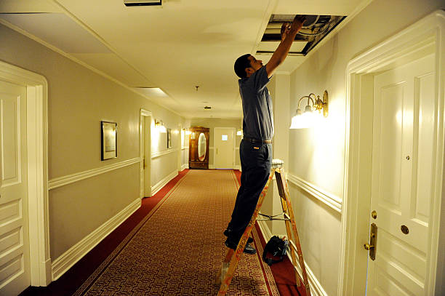
F&B ROLE at president hotel
Τεχνικό Τμήμα
Ενημέρωση του ERP για τις βλάβες που εντοπίζουμε
Ενημέρωση επιτόπου για τυχόν έκτακτες αλλαγές/ανάγκες στον oπτικο-ακουστικό εξοπλισμό στα banquet
Συνεργασία σχετικά με την τήρηση των κανόνων του HACCP και του Κώδικα Υγιεινής και Ασφάλειας Τροφίμων και Ποτών (δειγματοληψίας καταλληλότητας νερού, πάγου, χημικοί καθαρισμοί κτλ.)
Συνεργασία για το σχεδιασμό μεγαλύτερων έργων στο ξενοδοχείο (π.χ. ανακαινίσεις, βελτιώσεις κτλ.)
Cooperation with other departments
Cooperation with other departments

Slide 10
F&B ROLE at president hotel
It Department
Υποστηρίζει όλα τα συστήματα που χρησιμοποιούνται (παραγγελιοληψίας, αποθήκης, reporting & analytics etc.)
Ενημέρωση για τυχόν προβλήματα που εντοπίζονται είτε από φιλοξενούμενους είτε από το προσωπικό (π.χ. αργό internet)
Συνεργασία σε projects που απαιτούν λογισμικό (π.χ. App menu etc.)
Cooperation with other departments
Cooperation with other departments

Slide 11
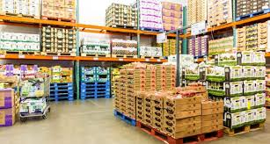
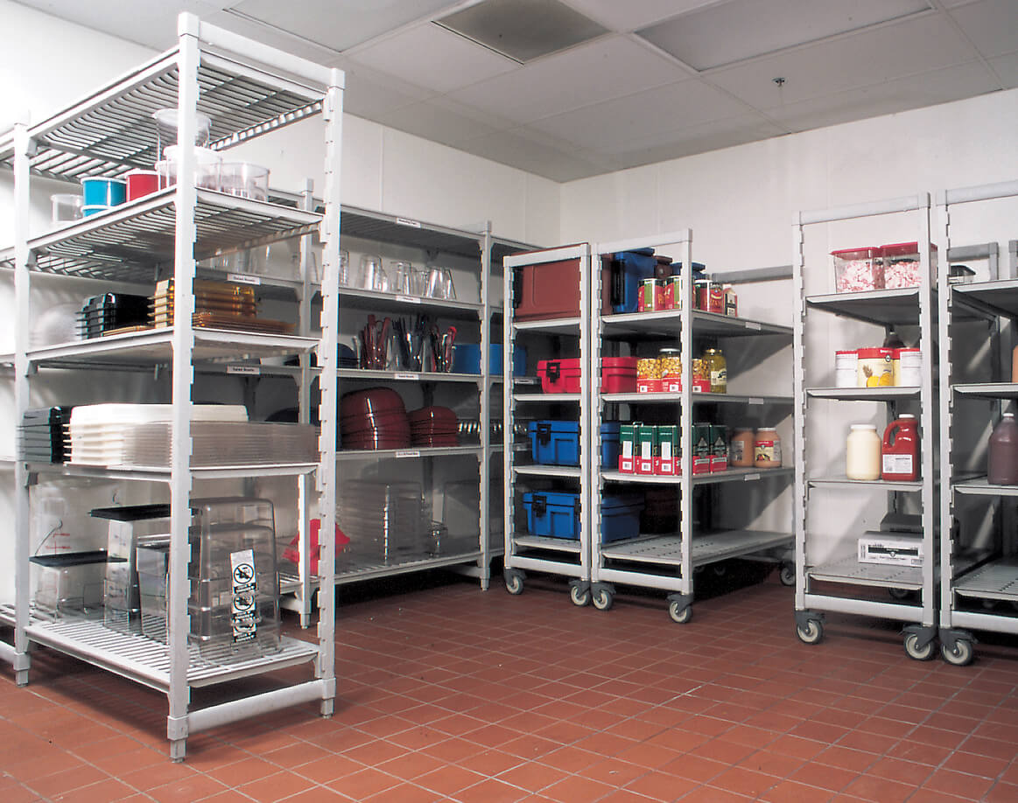
F&B ROLE at president hotel
Procurement Department
Προετοιμασία και αποστολή μία φορά το μήνα της παραγγελίας όλων των προμηθειών
Ενημέρωση σε περίπτωση κακής ποιότητας προϊόντος προκειμένου να απομακρυνθεί και να αντικατασταθεί
Συνεργασία σχετικά με την τήρηση των κανόνων του HACCP και του Κώδικα Υγιεινής και Ασφάλειας Τροφίμων και Ποτών (πιστοποιητικά καταλληλότητας, τήρηση προδιαγραφών ορθής παραλαβής κτλ.)
Συνεργασία όταν προκύπτουν έκτακτες παραγγελίες λόγω πληρότητας ή banquet
Συνεργασία για την επιστροφή πρώτων υλών σε περιπτώσεις ανάγκης (π.χ. covid, μαζικές ακυρώσεις κτλ.)
Συνεργασία κατά τη δημιουργία νέων menus (εύρεση προσφορών, εναλλακτικών προϊόντων κτλ.)
Cooperation with other departments
Cooperation with other departments

Slide 12
F&B ROLE at president hotel
Λογιστήριο & Τμήμα Μισθοδοσίας
Ενημέρωση για τυχόν αλλαγές σε οικονομικούς συντελεστές (ΦΠΑ, δημοτικοί φόροι κτλ.) προκειμένου να διορθωθούν συστημικά αν χρειάζεται ή/και να προβούμε σε αυξήσεις/μειώσεις τιμών)
Κατάθεση εγγράφων δικαιολόγησης απουσιών (αναρρωτικές άδειες, βεβαιώσεις συμμετοχής σε εξετάσεις κτλ.)
Ενημέρωση προς το F&B για τυχόν αλλαγές στα εργασιακά (πρόγραμμα Συνεργασία, αναστολές, άδειες πατρότητας κτλ.)
Cooperation with other departments
Cooperation with other departments

Slide 13
F&B ROLE at president hotel
HR Department
Συνεργασία για τη δημοσίευση αγγελιών και την πραγματοποίηση συνεντεύξεων για την επιλογή προσωπικού
Ενημέρωση για τυχόν προβλήματα με μέλη του προσωπικού
Εισήγηση για προαγωγές/αυξήσεις/ bonus (βάσει της ετήσιας αξιολόγησης) και ενημέρωση για απολύσεις
Cooperation with other departments
Cooperation with other departments

Slide 14
F&B ROLE at president hotel
Διαθεσιμότητα 24/7, 365
Διαχείριση πολυπληθούς ομάδας με διαφορετικές προσωπικότητες και τρόπους υποκίνησης
Συνεργασία με άλλα τμήματα που επιδιώκουν τη διευκόλυνση του δικού τους τμήματος
Λήψη δύσκολων αποφάσεων όπως απολύσεις, επιλογή προσωπικού για αναστολή κτλ.
Διαρκής εγρήγορση και ενημέρωση για την πρόβλεψη των τάσεων, της ζήτησης, των τιμών κτλ.
Υψηλό turn over λόγω της φύσης της δουλειάς (ιδίως την άνοιξη και το καλοκαίρι)
Έλλειψη εξειδίκευσης στο αντικείμενο. Επικρατεί η αντίληψη ότι πρόκειται για εύκολη δουλειά που μπορούν να την κάνουν όλοι.
Struggles
Struggles

Slide 15
Ευχαριστώ για την προσοχή σας!

